Slide 1
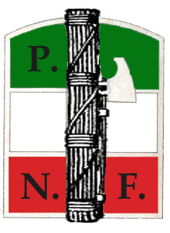
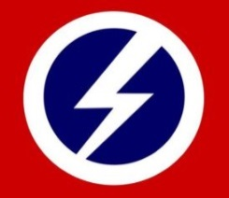
KSCB092 Fašizmus A jeho špecifiká v Európe a Ázii
Jakub Drábik
Jaro 2022

Slide 2
Novemberrevolution
Po vojne a podpise mierovej zmluvy vo Versailles Nemecko chaos
Článok 231 Versailleskej zmluvy: Nemecko zodpovedné za rozpútanie vojny
V Nemecku povstania – Spartakovci, Freikorps, Kappov puč
Novemberrevolution
Bavorská republika rád

Slide 3
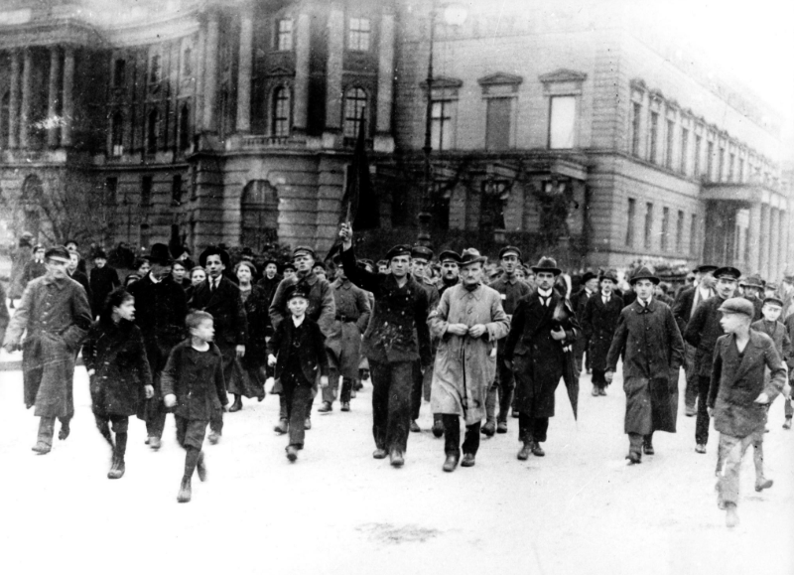

Slide 4
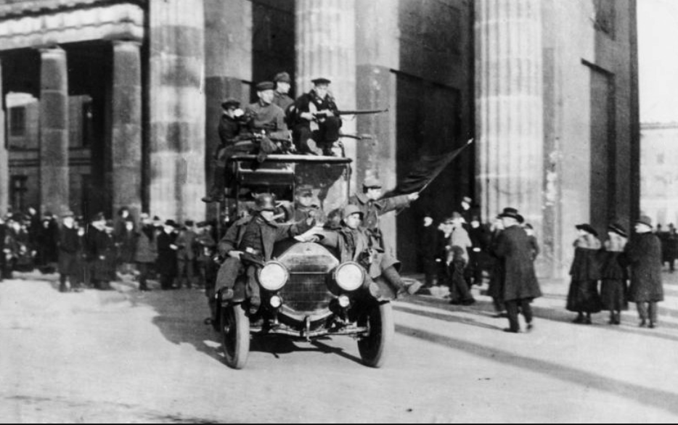

Slide 5
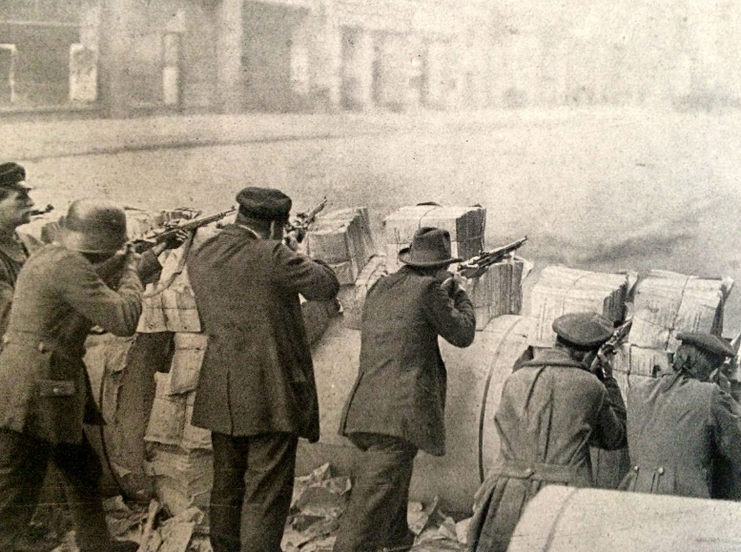

Slide 6
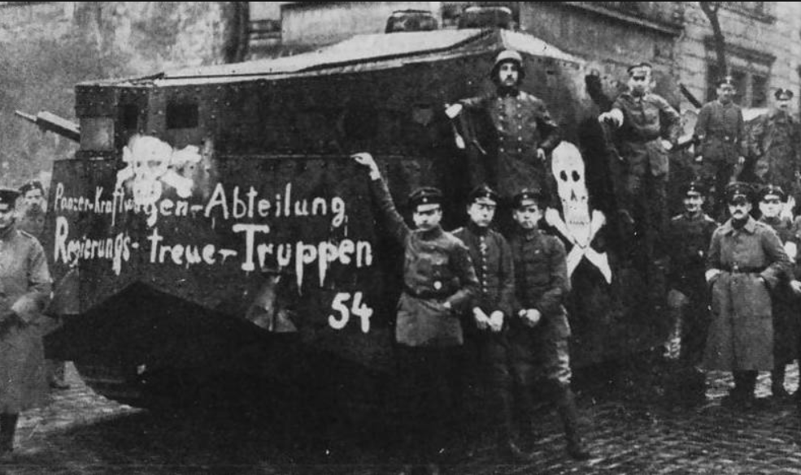
Freikorps

Slide 7
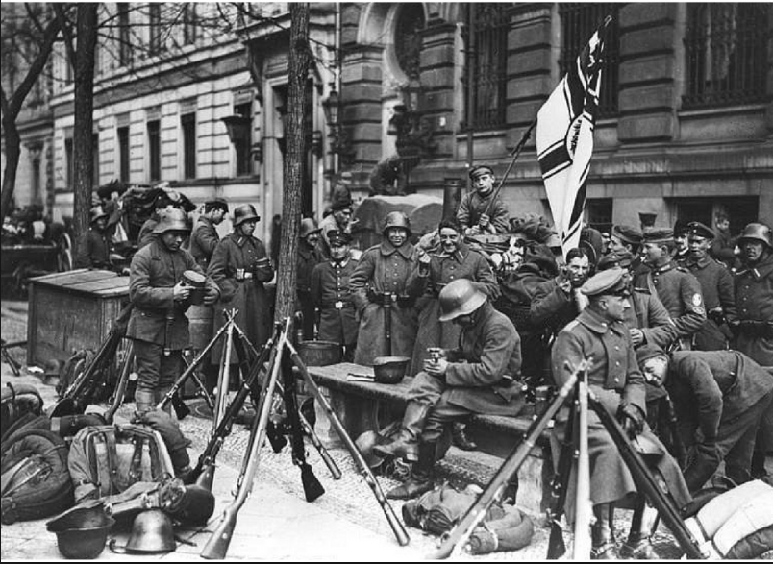

Slide 8
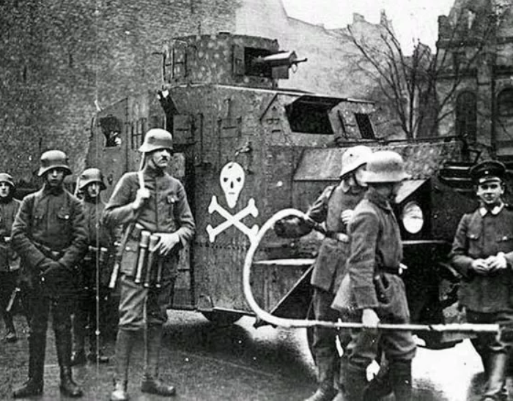

Slide 9
Dolchstoßlegende
Dolchstoßlegende – legenda o „dýke do chrbta“ – vojaci vojnu neprehrali, boli to politici (a Židia), kto zradil a podpísal kapituláciu
Nemecká propaganda až do konca informovala len o víťazstvách, vyvolávala dojem víťaznej vojny
Pre Nemcov doma porážka nepochopiteľný šok
Pôvodcom Dolchstoßlegende pravdepodobne gen. Erich Ludendorff – jeseň 1919
November-verbrecher – Novembroví zradcovia (tí ktorí podpísali kapituláciu a mier)

Slide 10
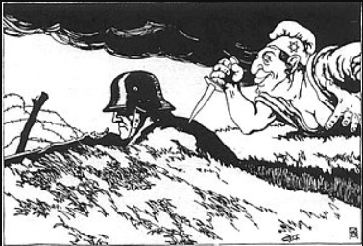

Slide 11
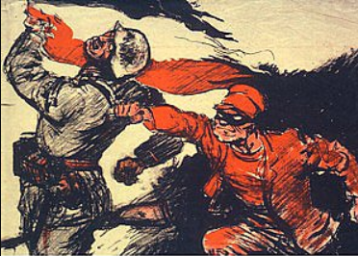

Slide 12
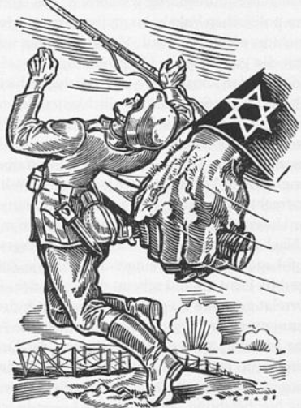
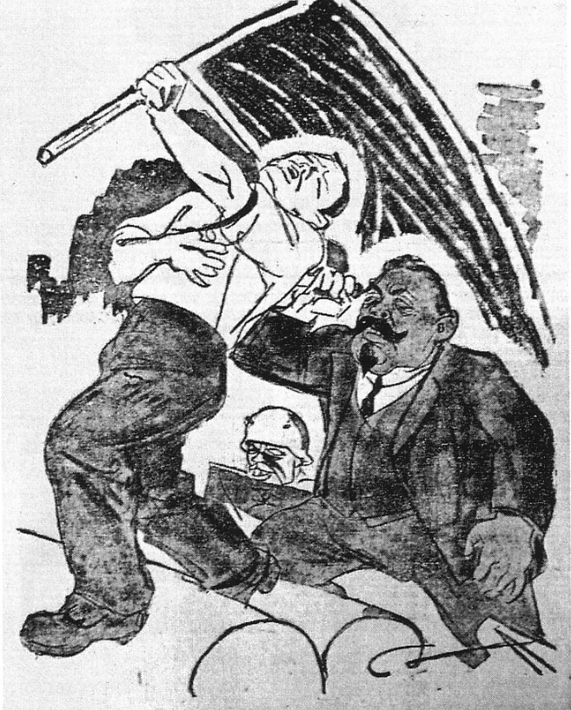

Slide 13
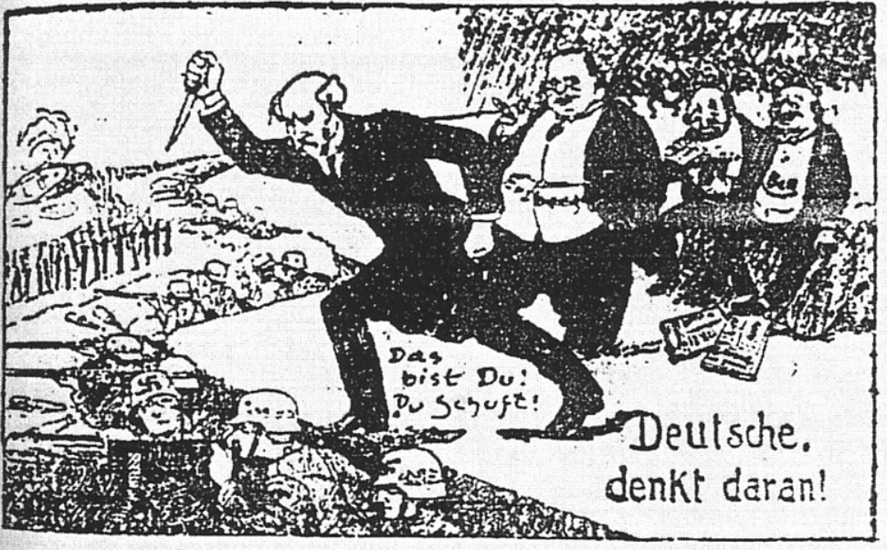
Dolchstoßlegende

Slide 14
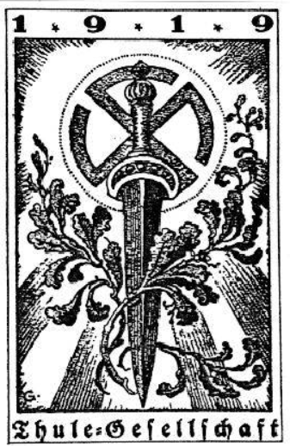
Nemecko po vojne
Leto 1918 – vzniká Thule Gesellschaft – Spoločnosť Thule – jedna z mnohých takýchto spoločností
Mystika a okultizmus
Štúdium mágie a viera že Hyperborea – Atlantída severu, existovala
Členovia museli dokázať nežidovskú krv

Slide 15
Thule
V Mníchove cca 250 členov, v Bavorsku cca 1500
„kto je kto v začiatkoch nacizmu“
Rudolf Hess, Alfred Rosenberg, Hans Frank, Gottfried Feder, Dietrich Eckart, a ďalší. Hitler asi nie
Viera v príchod mesiáša, ktorý zachráni Nemecko pred kolapsom (rozšírená nie len v Thule ale všeobecne vo významnej časti nemeckej spoločnosti)

Slide 16
Rôzne Völkisch Hnutia
Populistická ideológia zameraná na romantizmus a nemecký folklór, ľudové tradície, mystiku a predovšetkým vieru v existenciu pokrvne spriaznenej národnej komunity
Korene v nemeckom romantickom nacionalizme (napr. Fichte), sentimentálne nemecké vlastenectvo & velebenie folklóru, snaha o „návrat ku koreňom a pôde“
Materializmus a individualizmus sekularizovanej mestskej spoločnosti – škodlivé, skazené

Slide 17
Völkisch Hnutia
Návrat k „nadradenej“ nemeckej kultúre založenej na folklóre a krvi
Wilhelm Heinrich Riehl – Zem a ľud (Land und Leute) – presadzuje spojený organický nemecký národ, návrat k prírode a pôde
Z tohto Alfred Rosenberg „Lebensraum“: každý národ je živý organizmus, ktorý potrebuje svoj životný priestor
Mnoho z völkisch hnutí antisemitský a postupne i radikálny charakter

Slide 18
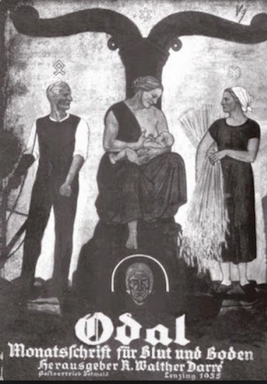
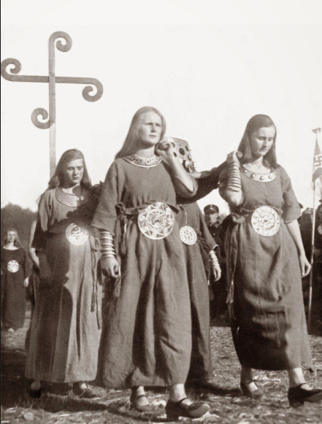

Slide 19
VOLKSgemeinschaft
Židia a slobodomurári zradcovia národa, ktorí nepatria do národnej komunity
Theodor Fritsch (časopis Hammer,1902): „„Pamätajte, že je to cudzí jed, talmudická mizantropia, ktorá nám bola vstrieknutá do našich duší bez toho, že by sme o tom vedeli (...) Len keď budú triedy a sociálne skupiny nášho ľudu pracovať spolu v harmónii na obnovení našej spoločnej kultúry, nastane nemecké obrodenie. Preto musí však byť odstránený jed, ktorý v tejto chvíli otravuje všetkých a povzbudzuje ich k divokej nenávisti voči sebe. Choré telo, otrasené horúčkovitými kŕčmi, nedokáže plniť kultúrne úlohy. Politickej a hospodárskej rekonštrukcii musí predchádzať intelektuálne a duchové znovuzrodenie. Vpred na pomoc obnove!“

Slide 20
Mnohé drobné hnutia
Fritsch – pochopil že antisemitizmus nemá v liberálnom nemeckom prostredí šancu – založil Reichshammerbund – niekoľko menších skupín organizovaných do jednej zastrešujúcej organizácie
Ďalšia takáto skupina/hntuie, od r. 1911 Germanenorden (Nemecký rád)
Fritsch: Ariosofistické doktríny – okultistické teórie o múdrosti bájnych árijcov atď

Slide 21
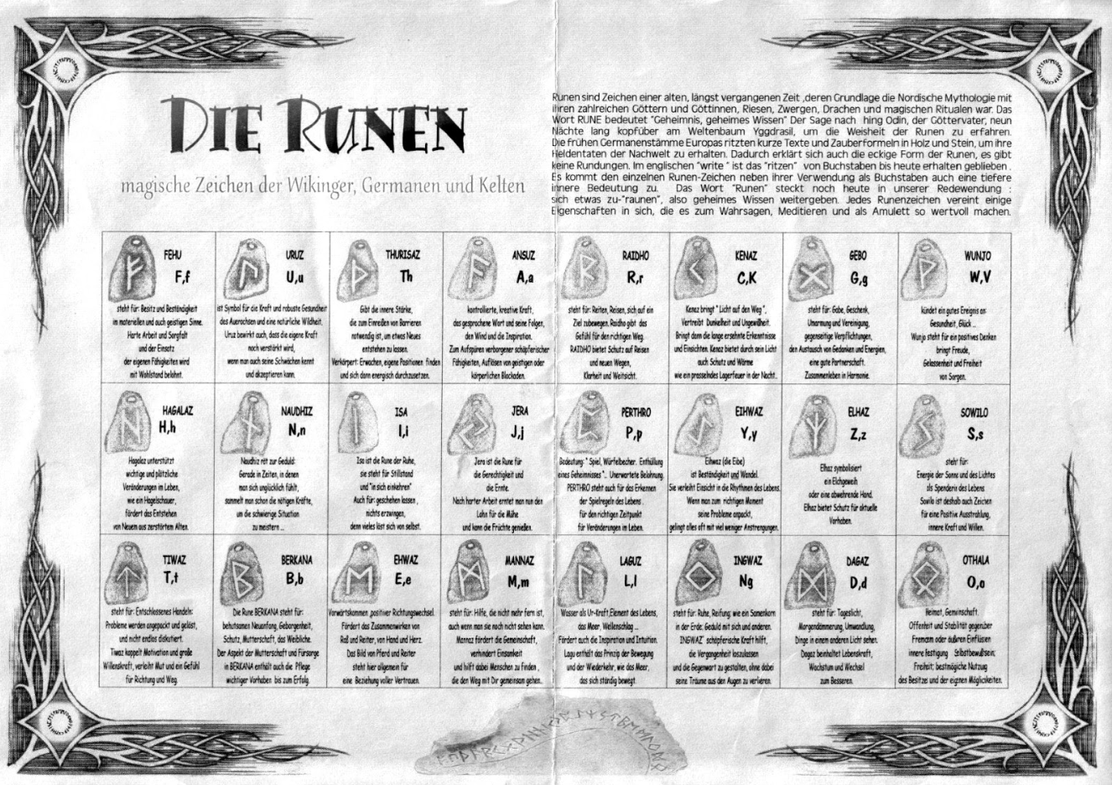

Slide 22
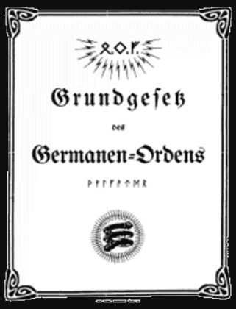
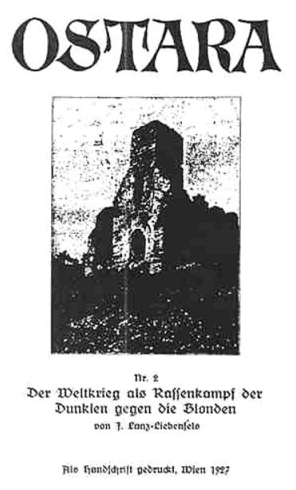

Slide 23
Fašistické hnutia v nemecku
Ľudová pracovná pospolitosť (Völkische Werkgemeinschaft), Otto Dickel (1880 – 1944), cieľ obrodenie nemeckého národa, očista západnej kultúry od moderného dekadentného umenia a vytvorenie Väčšej nemeckej ríše (štátu zahŕňajúceho všetkých Nemcov)
Konzervatívne revolučné hnutie (Konservative Revolution): historik a spisovateľ Arthur Moeller van den Bruck (1876 - 1925) známy predovšetkým svojou kontroverznou knihou Tretia ríša (Das Dritte Reich) z roku 1923, právnik Edgar Jung (1894 – 1934), Martin Heidegger (1889 - 1976), Carl Schmitt (1888 – 1985), Claus von Stauffenberg (1907 - 1944)

Slide 24
Konservative Revolution
zavrhnutie materialistického myslenia a vytvorenie etnickej komunity (Volksgemeinschaft) na základe kvality, nie kvantity.
Vlastná, špecifická a typicky fašistická ideológia podobná nacizmu
Nacizmus však podľa nich príliš vulgárny – v 20. rokoch odmietali

Slide 25
Konservative Revolution
Na rozdiel od pouličného násilia nacizmu oni ovplyvňovanie verejnej mienky prostredníctvom textov – písali knihy, pamflety, publikovali časopisy a podobne.
Časť členov hnutia (Schmitt, Heidegger) po nástupe Hitlera k moci s režimom spolupracovala, či sa z nich priamo stali presvedčení nacisti, ďalší ostro protestovali (Edgara Junga nacisti zavraždili počas Noci dlhých nožov v roku 1934), niektorí politickú činnosť úplne opustili, alebo ostali v tajnej opozícii voči režimu (Stauffenberg)

Slide 26
DAP
Jedným z drobných hnutí i Nemecká robotnícka strana (Deutsche Arbeiterpartei, DAP)
Založili Anton Drexler (1884-1942, zámočník) a Karl Harrer (1890 – 1926, novinár/športový redaktor a člen Thule)
5. januára 1919

Slide 27
DAP
Spravodajské oddelenie nemeckej armády (Aufklärungskommando) rozhodlo využiť niekoľkých dôverníkov/informátorov (Verbindungsmann) na sledovanie všetkých novovzniknutých radikálnych a potenciálne nebezpečných strán v Bavorsku (Bavorsko chaos, máj/květen 1919 Bavorská rep. rád)
Na stretnutie DAP v septembri/září 1919 poslala armáda po školení mladého (30 rokov) desiatnika Adolfa Hitlera

Slide 28
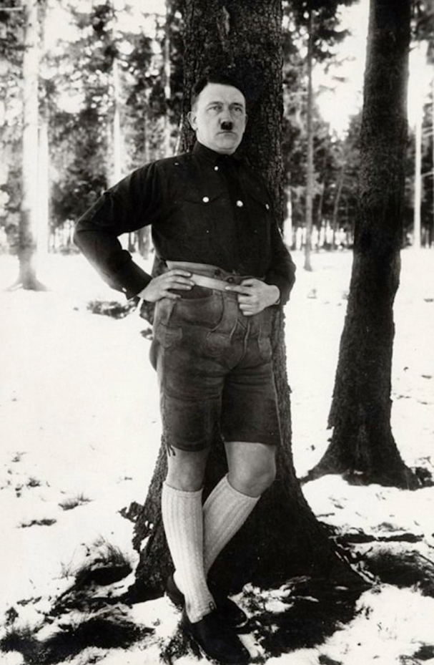
Adolf Hitler
Narodil sa 20.4.1889, Braunau am Inn, vyrastal v okolí Linzu
Autoritatívny otec, milujúca matka
Lenivý, v škole nevynikal, bez ambícií či plánov na kariéru, žil s matkou
1907 odchod do Viedne – chce byť maliar, umelec

Slide 29
Adolf Hitler
Neúspešný, na Akadémiu výtvarných umení vo Viedni ho neprijali
žil zo sociálnych dávok pre siroty a financií, ktoré dostával od matky (tá ale zomrela), od 1909 na mizine
Žil v slobodárni, brigády, maľby Viedne
Ian Kershaw nazval kapitolu svojej knihy o Hitlerovi venujúcu sa obdobiu rokov 1908 – 1913 celkom presne: „stroskotanec“

Slide 30
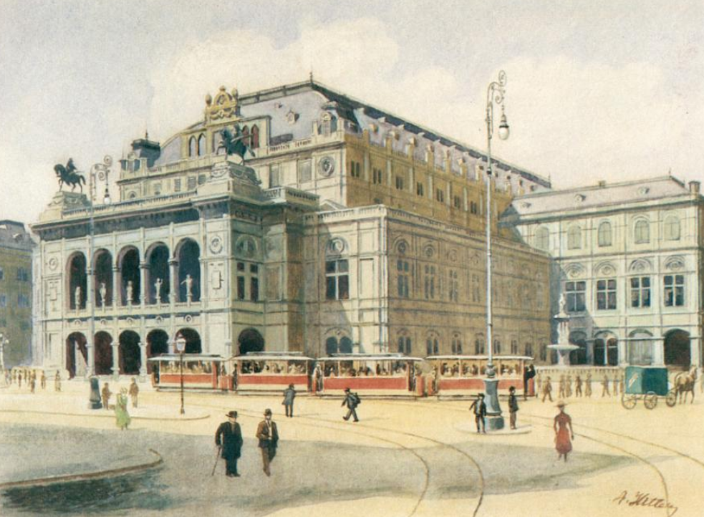

Slide 31
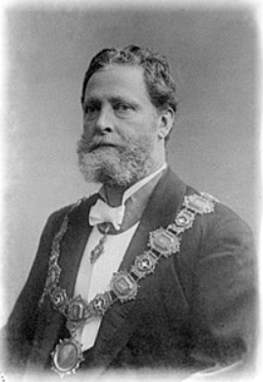
Adolf Hitler
Pobyt vo Viedni kľúčový z iného hľadiska – Karl Lueger
brilantný rečník, dokázal zo svojho kresťansko-sociálneho hnutia vybudovať jedno z prvých masových politických hnutí v Rakúsko-Uhorsku.
hlavné témy nemecký nacionalizmus a predovšetkým prudký antisemitizmus („premenovanie“ Budapešti na Judapest).

Slide 32
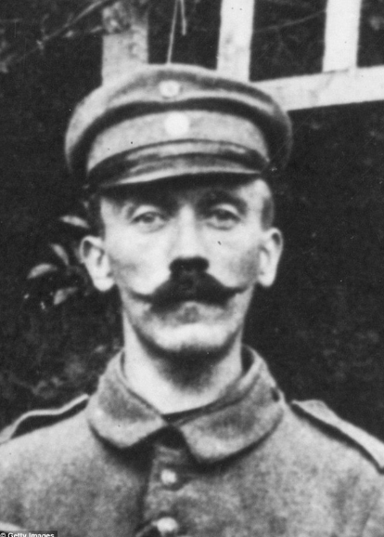
Adolf Hitler
1913 odchádza do Mníchova (pravdepodobne aby sa vyhol povinnej vojenskej službe)
chudobný bohémsky život až do leta 1914 – narukoval ako 25 ročný do nemeckej armády

Slide 33
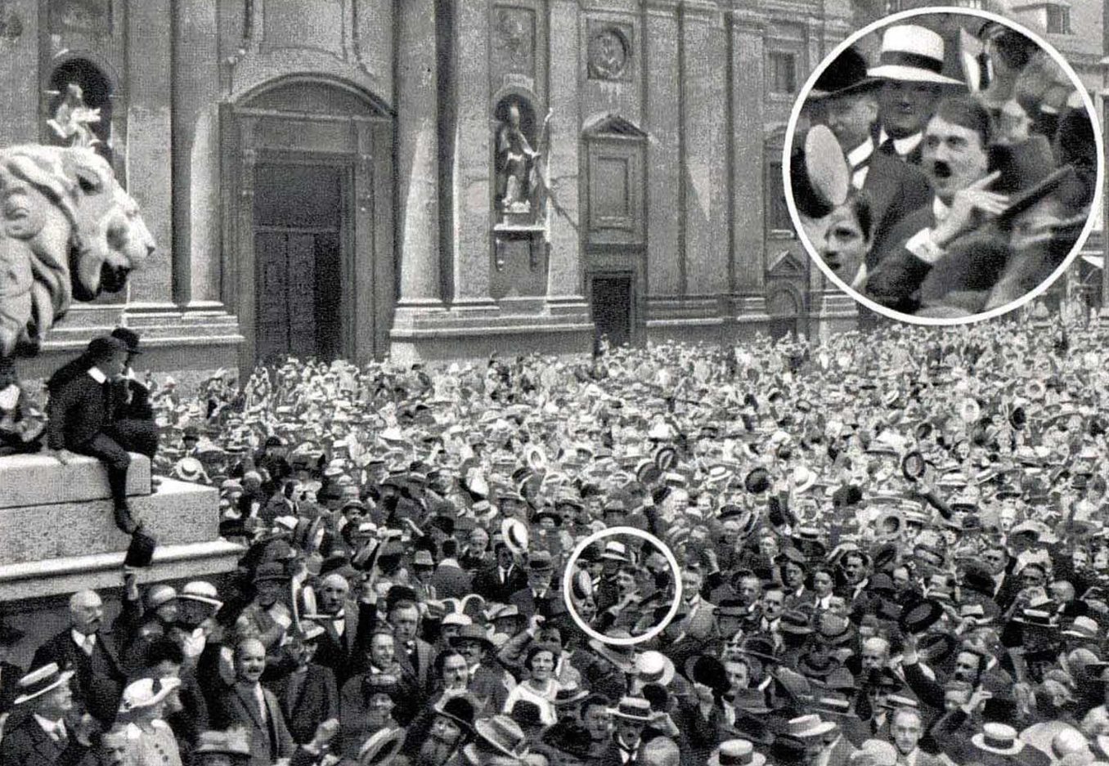

Slide 34
Hitler 1ww
slúžil ako kuriér, v decembri 1914 za odvahu Železný kríž druhej triedy, v auguste 1918 potom Železný kríž prvej triedy
Koniec vojny ho zastihol v nemocnici, kde sa zotavoval z otravy plynom, po ktorej dočasne oslepol.
Tu sa dozvedel o revolúcii a abdikácii cisára, údajne sa zrútil a plakal.
Vojna najkrajšie obdobie života, páčilo sa mu hrdo bojovať za nemecký národ, konečne mal v živote zmysel

Slide 35
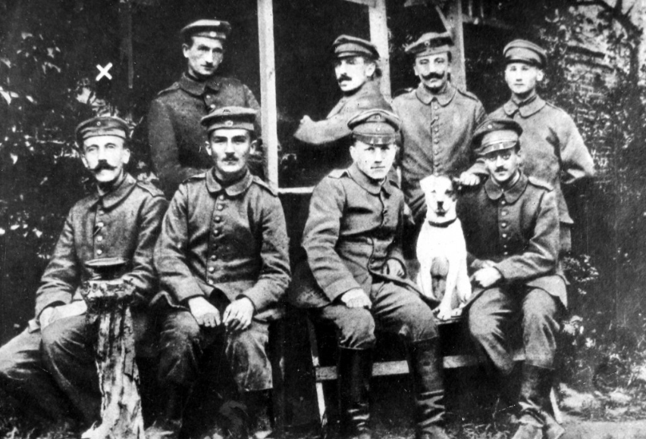

Slide 36
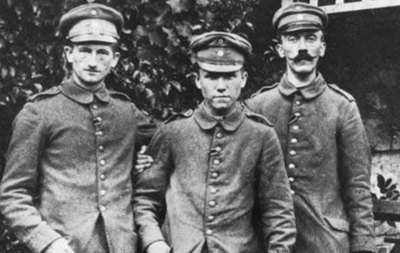

Slide 37
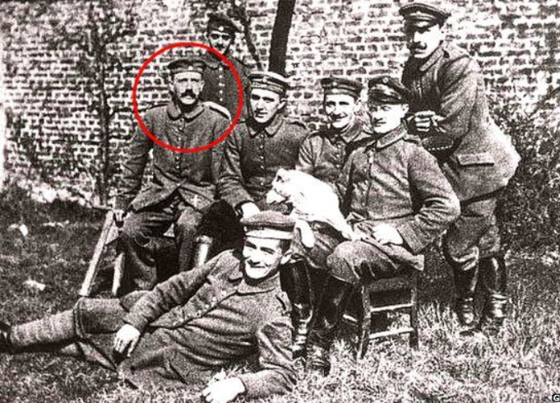

Slide 38
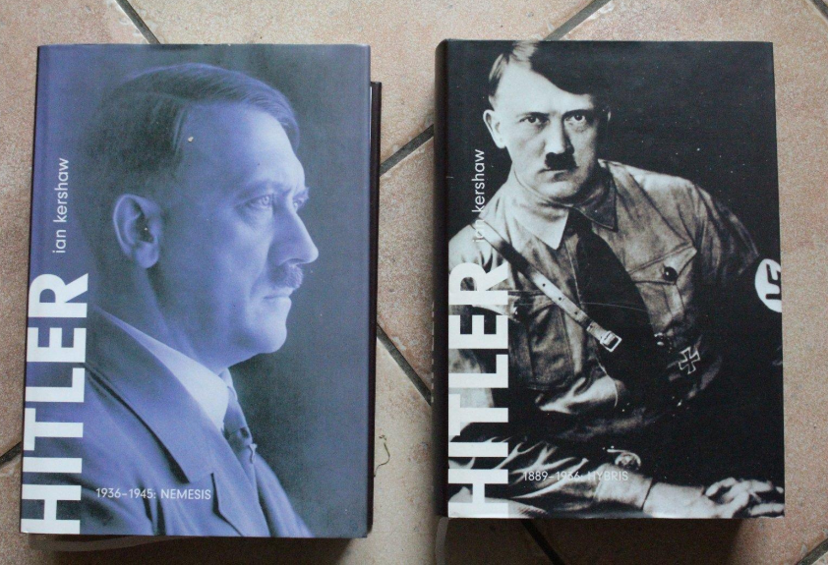

Slide 39
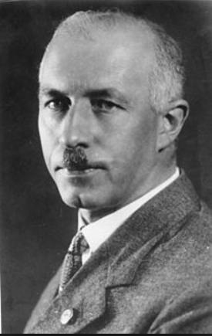
Hitler a DAP
DAP Hitlera nezaujala: Nemala žiadne ústredie, len niekoľko desiatok členov a napriek tomu, že kritizovala parlamentarizmus, svoje rozhodnutia prijímala po dlhých hádkach a nekonečných sporoch väčšinovým hlasovaním
Jediným pozitívom členstvo Gottfrieda Federa, „ekonóma“ ktorého Hitler poznal už predtým
Vstúpil do DAP na rozkaz

Slide 40
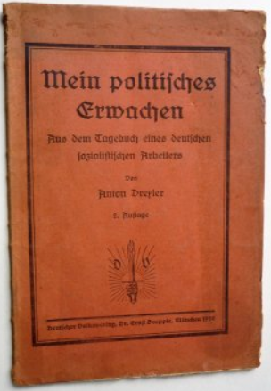
Hitler a DAP
DAP Hitlera prijala, Drexler mu dal pamflet Mein politisches Erwachen – antisemitizmus, antikapitalizmus, antimarxizmus, nacionalizmus, blúznenie a nezmysly
Hitler – dávno jeho názory, neohúril ho
Stranícky preukaz číslo 555 (číslovanie od č. 500 aby vzbudili dojem veľkého hnutia)

Slide 41
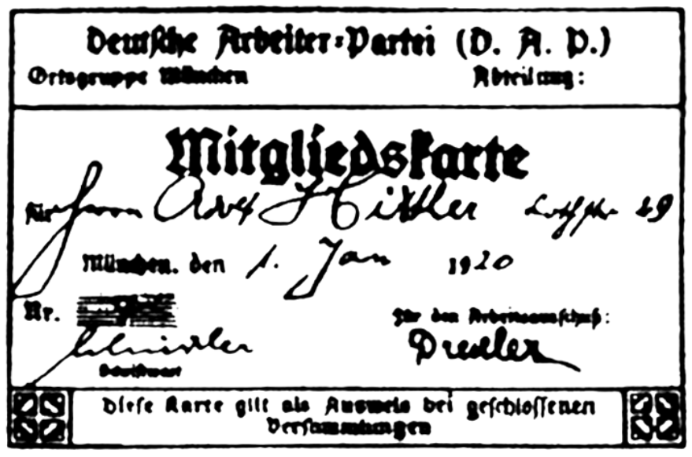

Slide 42
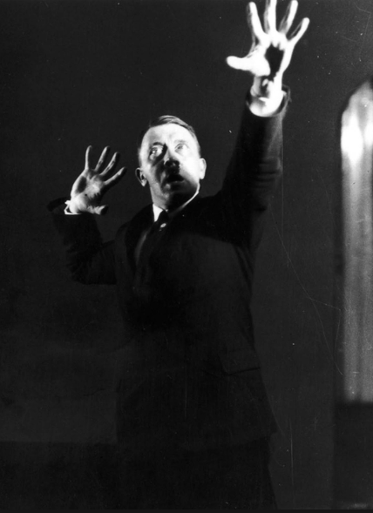
Hitler a DAP
Od konca roka 1919 Hitler začal na mítingoch DAP vystupovať ako rečník
Poctivý tréning pred zrkadlom
Veľmi rýchle sa presadil
Vystúpenia takmer náboženský charakter, počiatočnú nervozitu dokázal premeniť na zdanlivú posadnutosť tým, čo hovorí

Slide 43
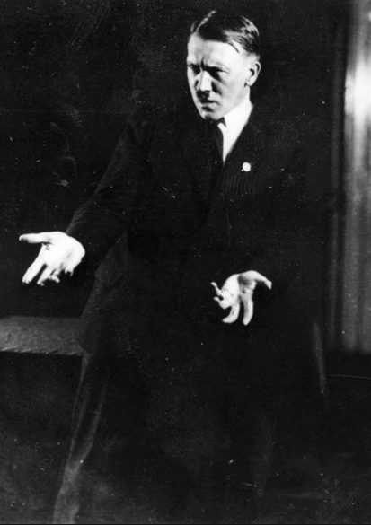
Hitler rečník
pomerne silný intelekt, využíval vtipy, iróniu
koncentroval sa na základné veci, ktorým sa vo svojich prejavoch postupne venoval, rigidne rozdeľoval svoje myšlienky do jednoduchých čierno-bielych vzorcov.
fotografická pamäť – mnoho poslucháčov nadobudlo dojem, že je extrémne inteligentný

Slide 44
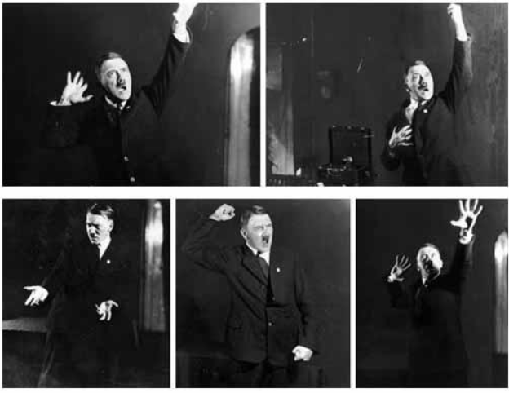

Slide 45
DAP
návštevníkov zhromaždení DAP pribúdalo
Pôvodne mala niekoľko desiatok členov, zrazu sa ich počet začal výrazne zvyšovať.
Dňa 24. februára/února 1920 dokázala DAP usporiadať zhromaždenie, na ktorom sa zúčastnilo 2000 ľudí.
Hitler v Mníchove miestna celebrita

Slide 46
25 bodov
Zhromaždenie z 24. februára/února 1920: prijatie programu – 25 bodov – podľa Hitlera nemenný program
Autori Adolf Hitler a Anton Drexler, zrejme aj Dietrich Eckart a antikapitalistické tézy pravdepodobne Gottfried Feder
Vyhlásil „národný socializmus“, snahu o zjednotenie všetkých Nemcov do „Veľkého Nemecka“
Bod 4: „Občanom štátu môže byť len súkmeňovec (Volksgnosse). Len tí, ktorí majú nemeckú krv, bez ohľadu na svoje náboženské vyznanie, môžu byť súkmeňovci. Žiadny žid preto nemôže byť súkmeňovec.“

Slide 47
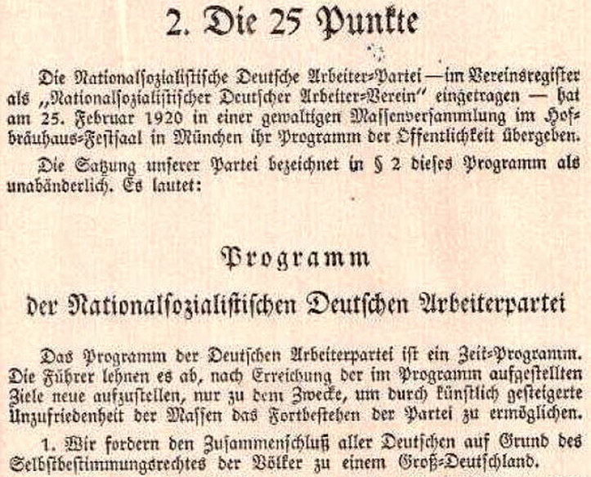
25 bodov
Nič, čo by v Bavorsku, alebo R-U pred vojnou nebolo dávno predtým
zrušenie Versaillských zmlúv (bod 2), zamedzenie imigrácie a vyhostenie imigrantov (8), zrušenie príjmu, ktorý občania nenadobudli prácou (11), eugenika

Slide 48
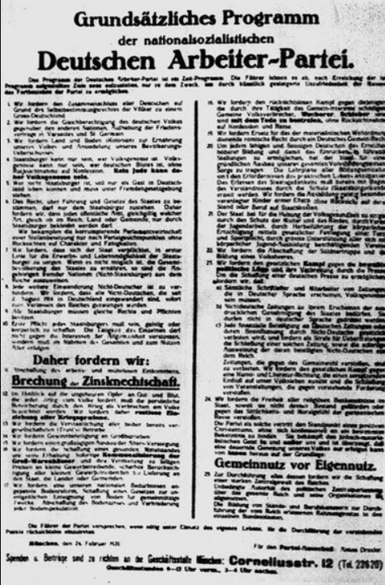
25 bodov
budovanie národnej komunity založenej na nemeckosti, na nemeckej krvi.
Občania Nemecka, ktorí neboli Nemcami, sa mali stať podradnými občanmi bez plných politických práv

Slide 49
25 bodov
tlač a noviny mali byť pod kontrolou Nemcov a cudzie noviny mohli vychádzať len so zvláštnym povolením a nesmeli byť po nemecky (bod 23).
Náboženská sloboda len do bodu, keď sa nedostávala do konfliktu s verejným blahom a „nenarušovala etické a morálne cítenie nemeckej rasy“ (bod 24).

Slide 50
NSDAP
V apríli 1920 sa Hitlerova pozícia v strane upevnila natoľko, že si presadil, aby sa premenovala na Národnosocialistickú nemeckú robotnícku stranu (Nationalsozialistische Deutsche Arbeiterpartei, NSDAP)
prijatie novej vlajky a symbolu – svastiky
Hitler ukradol - Jeho sila spočívala v preberaní a efektívnom využívaní pôvodných myšlienok a tém, a v propagande, nie v kreativite a tvorení nových koncepcií

Slide 51
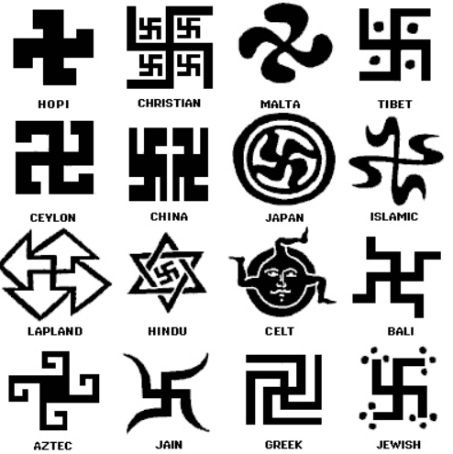
Svastika
v rôznych kultúrach a náboženstvách stáročia pred vznikom nacizmu
rôzne nacionalistické hnutia v Nemecku používali už pred nacistami (Kappov puč)

Slide 52
NSDAP
V júli/červenci 1920 mala NSDAP približne 1100 členov a rýchlo rástla
Hitlerov rečnícky štýl lákal ľudí z rôznych spoločenských tried a skupín
hlboká sociálna, hospodárska i politická kríza Nemecka nútila ľudí čoraz viac sa pozerať smerom k alternatívnym, antisystémovým hnutiam
Hitler postupne absolútne dominantné postavenie – konflikt, mnohým sa to nepáčilo (Harrer napr.)

Slide 53
NSDAP
11. júla/července 1921 sa situácia vyhrotila natoľko, že Hitler podal svoju rezignáciu a zo strany odišiel
NSDAP bez neho ale neznamenala nič. Poprosili ho aby sa vrátil - 26. júla/července 1921 so straníckym číslom 3680.
Stanovy strany upravené, Hitler predseda (vymenil Drexlera), prischlo mu pomenovanie „Vodca“ (Führer), ktoré dovtedy patrilo Drexlerovi
V roku 1921 však NSDAP stále nebola ničím iným než malým, bezvýznamným a obskúrnym hnutím

Slide 54
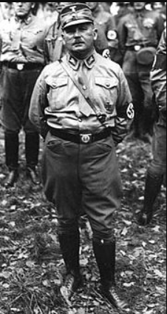
Rast NSDAP
V roku 1921 vznikli SA (Sturmabteilung, Úderné či Útočné oddiely) pod vedením Ernsta Röhma – pripojil sa k NSDAP
V Nemecku 1923 hyperinflácia
Počet členov NSDAP sa zvýšil z 1100 v júni 1920 na 55-tisíc na jeseň 1923, predaje straníckych novín Völkischer Beobachter rástli (25 tisíc, šéfredaktor A. Rosenberg - schopný)

Slide 55
Mníchovský puč
Hitler sa cítil v tomto období silný: pod dojmom Mussolliniho úspechu pochodu na Rím sa rozhodol, že je čas prevziať moc v Nemecku
Hitler „bubeník národného socializmu“, ktorý prebudí vlastenectvo v ostatných. Vodcami chystaného puču mali byť poprední lídri bavorskej pravicovej politickej scény a miestne špičky armády: štátny komisár Gustav von Kahr, vysoký dôstojník armády Otto von Losslow a šéf bavorskej polície Hans von Seisser

Slide 56
Tragikomédia
8. novembra/listopad 1923 NSDAP zhromaždenie v Bürgerbräukeller (asi 3000 ľudí)
Hitler vstúpil, postavil sa na stoličku a začal kričať. Nebolo ho počuť, tak vytiahol revolver, vystrelil do vzduchu a zakričal, že sa začína národná revolúcia.
Do zadnej miestnosti odvliekli nacisti Kahra, von Losslowa a niekoľko popredných predstaviteľov polície. Neskôr sa k nim pridal generál Erich Ludendorff v uniforme cisárskej armády.

Slide 57
Tragikomédia
Hitler predpokladal, že ich svojim nátlakom presvedčil, aby podporili jeho puč.
Keď z miestnosti odišiel, Ludendorff všetkých pustil von.
Kahr, ktorý bol autoritatívny konzervatívec snažiaci sa skôr o obnovu bavorskej monarchie než podporu revolučných plánov nacistov, sa rozhodol puč nepodporiť
Ráno 9. novembra bola nemecká armáda i polícia v uliciach pripravená potlačiť chystaný puč

Slide 58
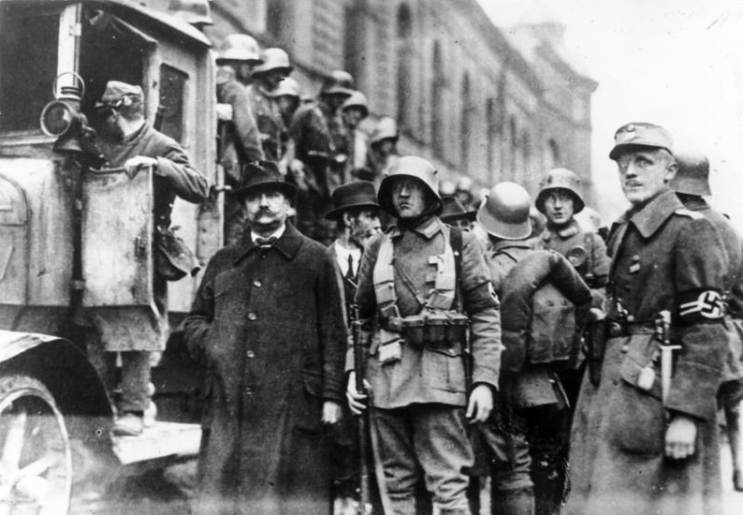

Slide 59
Tragikomédia
Sprievod sa vydal na pochod, čoskoro však narazili na vojenskú jednotku pripravenú strieľať.
Zatiaľ čo Hitler spanikáril (najprv sa schoval za jedného z pučistov, spadol na zem, vykĺbil si rameno a následne zo scény utiekol), Ludendorff odvážne pochodoval napred. Streľba: 16 mŕtvych
NSDAP ešte v ten děn zákonom zakázaná
postupne prišiel i koniec krízového obdobia v dejinách Weimarskej republiky. 1924 – 1929 stabilizácia

Slide 60
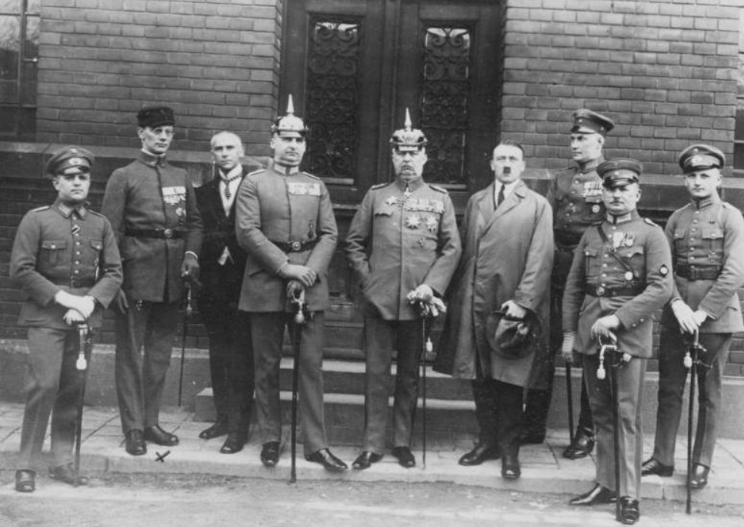

Slide 61
Landsberg
Hitler odsúdený – väzenie v Landsbergu
niečo málo vyše roka. 20. decembra 1924 mu bol trest odpustený.
Svoj pobyt vo väzení využil Hitler na premyslenie vlastnej stratégie a na napísanie knihy – Môj boj (Mein Kampf).
Aktivizmus a násilie nie sú cesta k moci

Slide 62
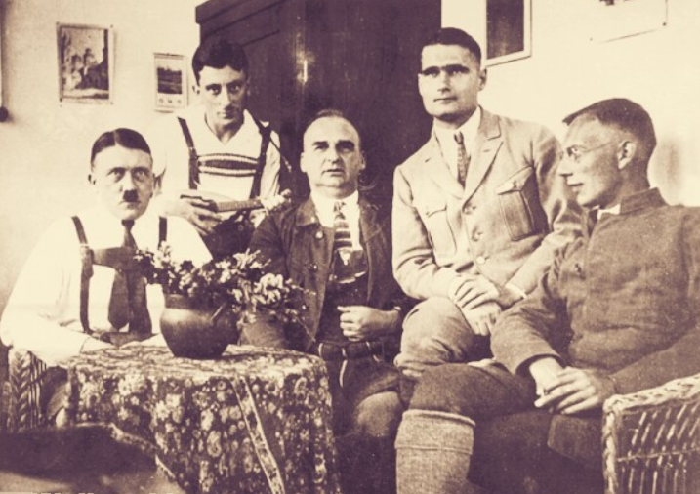

Slide 63
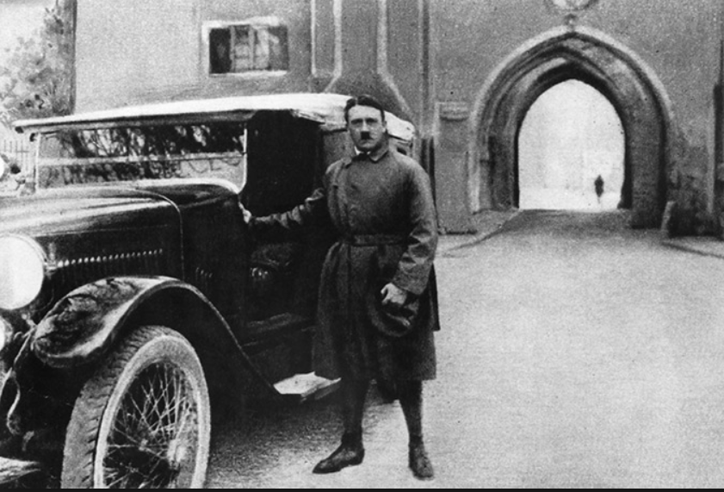

Slide 64
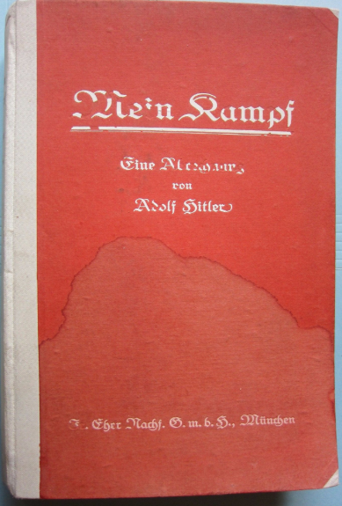
Mein kampf
Božská prozreteľnosť – ON privedie Nemecko k obrode
Rasizmus, antisemitizmus, biologizmus
„Národné telo“ (Volkskörper), národ chorý, Lebensraum
Základnú dynamiku historického vývoja podľa neho určoval rasový boj: nadradená a podradené rasy

Slide 65
Koniec nacizmu?
Zákaz NSDAP, líder vo väzení + hospodárska konjunktúra – mal to byť koniec nacizmu
Ale - súdny proces propagandistické divadlo, Hitler ako nesebecký bojovník za národ a nemecký ľud
Média & noviny rozšírili do ďalších nemeckých štátov, Nemci naprieč krajinou získali možnosť sa zoznámiť s myšlienkami NSDAP po 1x
Hitlerova charizma & rečníctvo dôležité, ale i „podhubie“ antisemitizmu, rasového darvinizmu a antislovanstva – Nemci náchylní tieto témy reflektovať

Slide 66
Fašistické podhubie
Oswald Spengler – jeho práce veľmi populárne
Podobne práce Paula de Lagardeho (1827 – 1891) a Juliusa Langbehna (1851 – 1907)
Hans F. K. Günther (1891 – 1968), nemecký lekár, rasový vedec, eugenik a spisovateľ, známy aj ako “Rasový Günther” (Rassengünther) či rasový pápež (Rassenpapst).
v roku 1919 kniha „Rytier, smrť a diabol. Hrdinská smrť“ (Ritter, Tod und Teufel. Der heldische Gedanke): tradičný pohanský romantický nacionalizmus pretavil do biologickej/rasovej formy

Slide 67
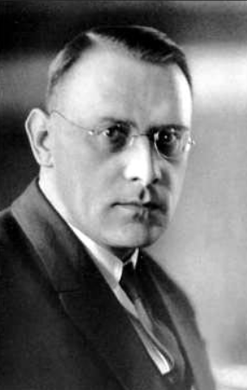
Hans F. K. Günther
Rasová veda nemeckého ľudu (Rassenkunde des deutschen Volkes), 1922
päť rasových podtypov: nordický, stredomorský, alpínsky, východobaltický a dinársky
Nordická rasa najvyššia forma ľudského bytia, Židia najnižšia
Obrázky, príklady, veľký vplyv

Slide 68
NSDAP po návrate Hitlera
Po návrate Hitlera z väzenia NSDAP v troskách, rôzne opozičné skupiny.
Najvýznamnejšou a potenciálne pre Hitlera najnebezpečnejšou bola skupina ľavicovo naladených členov na severe Nemecka (predovšetkým vo väčších mestách) pod vedením bratov Gregora (1892 – 1934) a Otta Strassera (1897 – 1974) a v tej dobe neznámeho a neúspešného spisovateľa menom Joseph Geobbels
Na stretnutí však Hitler dokázal „vzbúrencov“ presvedčiť k totálnej vernosti – najmä Goebbelsa, ten sa mu stal fanaticky verným

Slide 69
NSDAP po návrate Hitlera
Vedenie strany bolo po jeho návrate plne centralizované a aplikoval sa vodcovský princíp (Führerprinzip)
Hitlerova charisma extrémne významná pri udržaní hnutia pokope
Okrem toho premyslená propaganda a náboženský charakter hnutia - vlajky, symboly, hudba, pochody, premyslená dramaturgia prejavov atď.
Aktivizmus a viera členov, fanatizmus

Slide 70
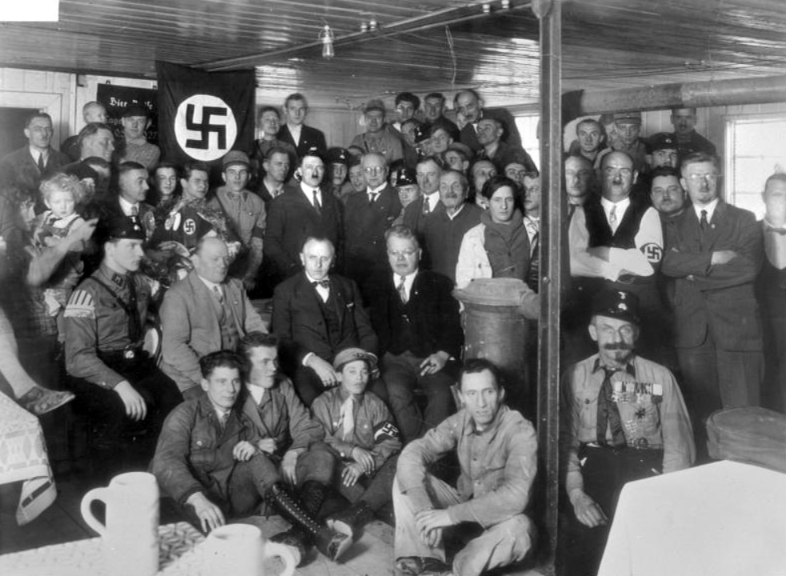

Slide 71
aktivizmus
aktivizmus a entuziazmus členov: sociálna solidarita v rámci NSDAP. Ideologický dôraz na organický nacionalizmus a koncept organickej rasovej pospolitosti sa v praxi pretavil do vytvorenia skutočného pocitu komunity, Volksgemeinschaft, a spolunáležitosti k tejto komunite
Antisemitizmus spočiatku nie až tak dôležitý pre radových členov
Niektorí – potreba násilia (Rudolf Höss, Martin Bormann)

Slide 72
aktivizmus
Kľúčové: absolútne presvedčenie o práve prebiehajúcej hlbokej kríze nemeckého národa a o nevyhnutnosti ho obrodiť a očistiť od nepriateľov.
Samých seba videli ako elitu národa, ktorá ho privedie k tejto „obrode“.
Rôzni nacisti k tomuto prišli rôznymi „cestami“: kultúrne (Rosenberg), konšpiračne (Streicher), geneticky (Günther) či okultisticky (Himmler). U niekoľkých sa vyvinuli vlastné špecifické formy palingenetického ultranacionalizmu – napr. Walther Darré (1895 – 1953) hovoril o nevyhnutnosti obnovy pôvodného cnostného roľníckeho života a znovuzrodení prostredníctvom rasovo čistej krvi a pôdy (Blut und Boden), Gregor Strasser zas o antikapitalistickej revolúcii..

Slide 73
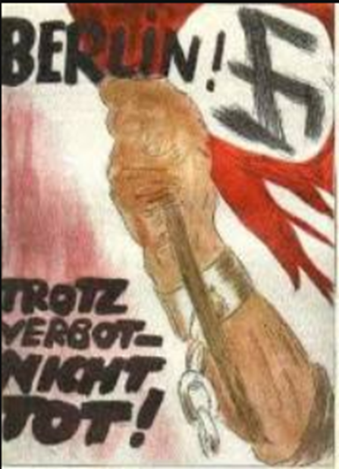
NSDAP po r. 1925
16. februára 1925 presvedčil Hitler bavorské úrady, aby zrušili zákaz NSDAP a 26. februára bola znovu oficiálne založená (aj keď on sám mal ešte nejaký čas zákaz rečniť).
odhodlanie získať moc parlamentnou cestou. Zatiaľ na to však nemali vôbec silu – malá stranou s regionálnou pôsobnosťou, silná len v Bavorsku
Gregor Strasser zvolený za „Völkischer Block“ do bavorského parlamentu („strasserizmus“)

Slide 74
NSDAP po r. 1925
NSDAP začala organizovať zvláštne organizácie pre rôzne povolania (túto taktiku prevzali od ľavicových hnutí) – efektívna propagandistická kampaň mierená priamo na potreby cieľovej skupiny
Antisemitizmus ako súčasť nemeckej identity (napr. v protestantských oblastiach začali tvrdiť, že antisemitizmus bol kľúčovou súčasťou Lutherovho vnímania sveta i jeho učenia)
NSDAP sa pomaly začínala stávať akýmsi „štátom v štáte“ – zárodky tzv. duálneho štátu

Slide 75
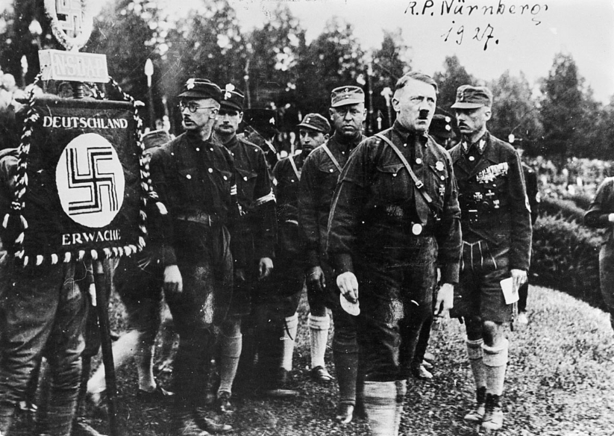

Slide 76
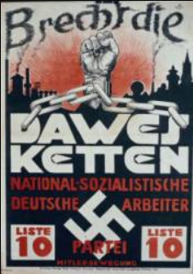
Voľby 1928
Dôraz na propagandu a štýl – školy pre rečníkov, rituály
Napriek tomu, bez krízy nemali šancu na úspech
Vo voľbách 20. mája 1928 získali nacisti len 2,6 percenta (810 127 hlasov), čo znamenalo 12 kresiel v Reichstagu
pravicová a nacionalistická scéna v Nemecku celkovo slabá a roztrieštená

Slide 77
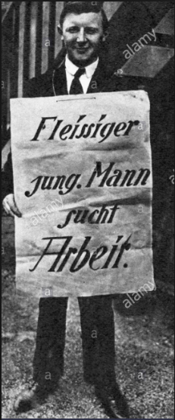
ENDSITUATION
Október 1929 – krach na Wall street – začiatok konca Weimarskej republiky
Problémy vždy, hospodárstvo WR závislé na zahraničných pôžičkách a medzinárodných trhoch – krach v US obrovské dopady
Index priemyselnej produkcie klesol v roku 1932 len na 58 percent z toho, čo Nemecko dosahovalo v roku 1928, nezamestnanosť z 1,2 mil. na 3,3 mil.

Slide 78
ENDSITUATION
„Veľká koalícia“ SPD, Zentrum, DVP a DDP neschopná dohodnúť sa na výške podpory v nezamestnanosti a sociálnej politike + 1929 zomrel Gustav Stresemann, významná osobnosť nemeckého politického života
Kampaň pravicových strán proti Youngovmu plánu – NSDAP v kampani urobila „dojem“
počet členov zvyšoval – do konca 1929 vyše 170-tisíc členov

Slide 79
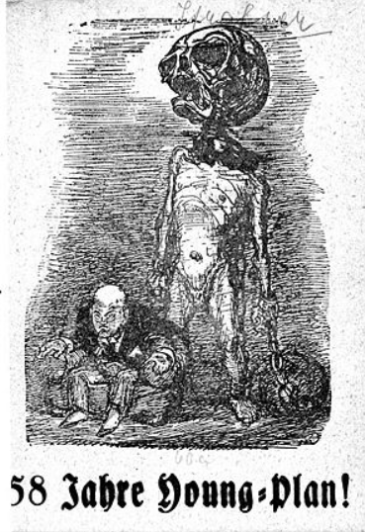

Slide 80
Varovanie: Wilhelm Frick
23. januára 1930 získala NSDAP i prvého ministra – Wilhelm Frick (1877 – 1946) ministrom vnútra v nacionalistickej koaličnej vláde v spolkovej krajine Durínsko
Nacisti na úrady, Hans F. K. Günther profesor na univerzite, cenzúra, snaha reformovať školstvo a nacifikovať políciu
Nekompetentný, skončilo to katastrofou. Po cca roku odvolaný vlastnou koalíciou

Slide 81
Koniec demokracie
Marec/březen 1930: Kancelár Hermann Müller (1876 – 1931) požiadal prezidenta Paula von Hindenburga (1847 – 1934) o aktiváciu článku 48 ústavy a možnosť vládnuť pomocou prezidentských dekrétov.
Hindenburg odmietol, Müller rezignoval
nový kancelár Heinrich Brüning (1885 – 1970) zo strany Zentrum – vláda na základe prezidentských dekrétov (v parlamente nemal väčšinu) – koniec demokracie v Nemecku (nacisti na tom neskôr už len stavali)

Slide 84
Koniec demokracie
Brüning sebavedomý – vyhlásil voľby. Chyba.
NSDAP: 107 kresiel, druhá najväčšia strana

Slide 85
Koniec demokracie
Brüning ostal kancelárom, ale vláda len pomocou dekrétov
Kríza sa ešte zhoršovala, do konca roka 1932 šesť miliónov nezamestnaných
1931 krach rakúskej banky Creditanstalt, po nej jedna nemecká banka za druhou

Slide 86
Hitler vs. Hindenburg
Ďalšie voľby: Hindenburgovi malo v máji/květnu 1932 skončiť jeho sedemročné volebné obdobie
Hitler do kampane – za 11 dní precestoval Nemecko krížom krážom a rečnil v 12 veľkých mestách.
V prvom kole nakoniec získal 30 percent z odovzdaných 38 miliónov hlasov.
Hindenburg oslovil 49 percent voličov a len približne 170-tisíc hlasov mu chýbalo k nadpolovičnej väčšine a víťazstvu v prvom kole

Slide 87
Hitler vs. Hindenburg
Druhé kolo – Hitler novinka, lietadlo. Heslo „Vodca nad Nemeckom“
za necelý týždeň vystúpil pri 12 veľkých prejavoch. Hovoril dohromady takmer pred miliónom ľudí.
Napriek tomu, že nevyhral, bol to obrovský úspech. Získal viac ako 13 miliónov hlasov (o dva milióny viac ako v prvom kole) a 37 percent. Zvíťazil Hindenburg s 53 percentami (Ernst Thälmann 10%)
Kult vodcu celonárodná vec

Slide 91
Ďalšie voľby
Medzi kancelárom Brüningom a novozvoleným prezidentom Hindenburgom čoskoro konflikt (Osthilfe)
Hindenburg prestal vydávať prezidentské dekréty, bez ktorých Brüning nemohol vládnuť (nemal väčšinu)
Nový kancelár Franz von Papen (1879 – 1969) a s ním tzv. kabinet barónov. Táto vláda však nemala v parlamente takmer žiadnu podporu a medzi bežnými Nemcami sa stala terčom vtipov a posmechu (nazývaná bola tiež „kabinet monoklov“)
Nové voľby

Slide 93
Voľby leto 1932
Volebná kampaň extrémne násilná, tzv. „leto násilia“: politicky motivované vraždy, mŕtvi väčšinou nacisti a komunisti, medzi ktorými dochádzalo k najväčším stretom (tzv. zusammenstösse – bitky gangov)
Goebbels dokázal znova prísť s inováciou – zapojil filmovú propagandu a do obehu tiež pustil asi 50-tisíc gramofónových platní s Hitlerovým prejavom.
Sám Hitler hovoril v 53 mestách po celom Nemecku, znova vďaka lietadlu.

Slide 96
Júl/červenec 1932

Slide 97
Júl/červenec 1932
NSDAP získala 13,7 milióna hlasov, 37,27 percenta zo všetkých odovzdaných, a jednoznačne vyhrala voľby
historicky najlepší výsledok – no Goebbels upozorňoval na to, že sa „uvíťazia k smrti“ – z 37% už bola cesta len nadol
Pritom Hindeburg odmietol vymenovať Hitlera za kancelára a ponúkol mu miesto ministra vo von Papenovej vláde. To zas odmietol Hitler. Kríza Weimarskej republiky sa prehlbovala

Slide 98
November/listopad 1932
Vládu sa nepodarilo zložiť, von Papenov kabinet nezískal dôveru
Hindenburg vyhlásil na november 1932 ďalšie voľby
NSDAP postupná strata dynamiky a najmä financií – kampane drahé
Stratili približne dva milióny hlasov a aj keď voľby znova vyhrali s 33,09 % a 196 kreslami (strata 34)
Nepomohol štrajk v Berlíne, ktorý NSDAP podporila

Slide 100
November/listopad 1932
Pre Hitlera jasný signál, že sa musí zmocniť postu kancelára teraz alebo nikdy.
Ak by existovala jednotná opozícia – nikdy by sa mu to nepodarilo. Len ľavica osamote mala viac kresiel než nacisti. (SPD disponovala 121 kreslami (pokles o 12, najhorší výsledok od roku 1924) a komunisti 100) Vedenie SPD si však uvedomovalo nedemokratický charakter KPD a odmietlo čo i len uvažovať o nejakej vláde s nimi.
Nacisti so 196 kreslami a komunisti so 100, sediaci v miestnosti oproti sebe, boli rozhodnutí zničiť demokraciu. Demokratov v tom čase v Nemecku veľmi málo

Slide 101
Koniec roku 1932
17. novembra 1932 Von Papen rezignácia
Na poste kancelára ho 3. decembra 1932 nahradil Kurt von Schleicher.
Rokovania bezvýsledné
Medzitým nastal neočakávaný problém v NSDAP. Strasserovská opozícia voči Hitlerovi sa mobilizovala a začala vodcu kritizovať za neochotu vstúpiť do koaličnej vlády výmenou za niekoľko ministerstiev.

Slide 102
Koniec roku 1932
Strasser uvažoval o rozdelení NSDAP a vstupe do vlády
Hitler veľmi rázne zakročil, hádka so Strasserom, 8. decembra 1932 rezignoval na všetky posty v NSDAP a odišiel – kríza pomerne rýchlo zažehnaná, no vyzerala vážne + v ďalších voľbách (lokálne, študentské na univerzitách a pod.) jasný trend poklesu hlasov, NSDAP strácala dych
Problémy v NSDAP -> presvedčenie, že politicky neskúseného amatéra Hitlera dokážu starí skúsení „mazáci“ ako von Papen a Hugenberg nejakým spôsobom skrotiť

Slide 103
Hitler kancelárom
Hindenburg skutočne vymenoval 30. januára 1933, o pol 12 ráno, za kancelára Adolfa Hitlera.
Vo vláde mal takmer výlučne konzervatívcov. Nacisti mali len 2 ministerstvá – zato však kľúčové: Wilhelm Frick sa stal ministrom vnútra a Hermann Göring ministrom bez portfólia ale zároveň ministrom vnútra v najväčšom nemeckom štáte, v Prusku.
Hitlerovým zástupcom, vicekancelárom, sa stal von Papen. Jeho úloha bola ho kontrolovať a ovládať

Slide 107
Hitler kancelár
nie volebný úspech, vojenský prevrat či sila más, čo dostalo nacizmus k moci, ale séria kritických rozhodnutí, ktoré medzi rokmi 1930 a 1933 urobili Brüning, Hugenberg, von Papen, von Schleicher a Hindenburg.
zmenili parlamentný systém na prezidentský, čo následne umožnilo Hitlerovi legálne sa dostať k absolútnej moci.
verili, že dokážu Hitlera skrotiť, podobne ako si mnoho konzervatívnych pravicových politikov myslelo, že bude dobré spojiť s Hitlerom sily proti nimi vnímanému ohrozeniu zo strany ľavice a marxizmu.

Slide 108
Hitler kancelár
Hitlerovi dali moc dali v čase, keď sa dynamizmus a masový apel NSDAP pomaly vytrácal a ľudí pomaly, ale isto, prestávali zaujímať Hitlerove antisemitské výlevy a drsný nacistický radikalizmus.
Von Papen po vymenovaní Hitlera: „Získali sme ho pre nás. Do dvoch mesiacov ho zatlačíme tak hlboko do rohu, že bude kvičať.“
„Obdobie boja“ (Kampfzeit) skončilo. Začalo sa „uchopenie moci“ (Machtergreifung).

Slide 111
Hitler kancelárom
„uchopenie moci“ (nacistický termín) spočiatku skôr ich snom než realitou.
Niektorí historici dokonca začali používať termín Machtübergabe, teda „odovzdanie moci“.
okrem Hitlera ako kancelára len dvaja ďalší nacistickí ministri (z 11)

